Slide 1
A Bánk bán & az ember tragédiája
A Nemzeti Színházban

Slide 2
Előadások
Bánk bán
Az ember tragédiája
Első előadás: 1839. március 23.
1845. november 8.
Egressy Gábor
1916. január 01.
Hevesi Sándor
1936. március 15.
Németh Antal
1951. május 30.
Major Tamás, Vámosi László
1975. március 22.
Marton Endre
1987
Vámosi László
2002
Vidnyánszki Attila
1883. szeptember 21. (ősbemutató)
Paulay Ede
1923 – 1926 – 1929.
Hevesi Sándor
1932 - 1934.
Horváth Árpád
1937 – 1939 - 1942.
Németh Antal
1947
Both Béla
1955. január 07.
Gellért Endre, Major Tamás, Marton Endre
1960 - 1964.
Major Tamás
1983. szeptember 21.
Vámos László
1994. február 04.
Salvat Ricat
2002. március 15.
Szikora János

Slide 3
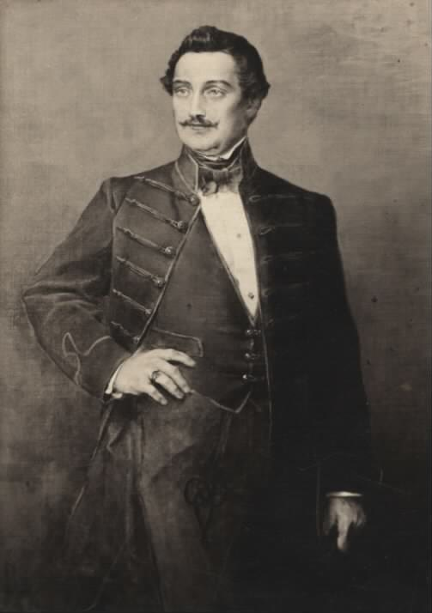
Katona József – Bánk bán
Az 1700-as évek végén, Kecskeméten született drámaíró 1810-1813 között Pesten jogot tanult. A pesti magyar színtársulatnál statisztált, színészkedett, dramatizált, fordított és saját darabot írt. Szerelme, (Déryné) Széppataki Róza énekes / színésznő volt. Nemzeti drámánk megteremtője; a Bánk bán alapja valós történelmi esemény, mely már a maga korában nemzetközi figyelmet is keltett, aktualizálható üzenete végett.
A mű keletkezése
A Kolozsvárott 1814–1818 között Döbrentei Gábor szerkesztésével működő Erdélyi Múzeum első számában jelent meg az a pályázat, mely eredeti színmű írásáért magas jutalmat ígért. A Bánk bán 1815-ös első változata szinte csak forrása a végleges alkotásnak. A munka 1819 májusára készült el, nyomtatásban egy évvel később, 1820-ban jelent meg. A szerző élete folyamán a cenzúra csak nyomtatott formában való megjelenését engedélyezte. Színpadon csak a szerző halála után évekkel vált láthatóvá a mű.

Slide 4
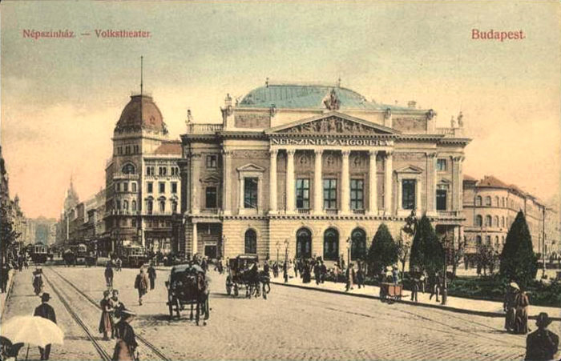
Az ősbemutató, a kései bemutató oka
Az ősbemutatóra 1833. február 15-én került sor Kassán.
A kései bemutató oka
A tervek szerint 1819 őszén a pesti színház be is mutatta volna a művet, a cenzúra azonban csak a kiadáshoz járult hozzá. A cenzor indoklása szerint "Bánk nagysága elhomályosítja a királyi házét". A művet teljes terjedelmében 1848. március 23-án, pénteken adták elő a Pesti Magyar Színházban (a köztudatban élő, 15-i forradalmi előadás félbeszakadása miatt).
1839. március 23-án játszották a Nemzeti Színházban, majd öt évig pihentették, s csak 1845-től kezdve szerepelt e színház műsorán évenként is többször.

Slide 5
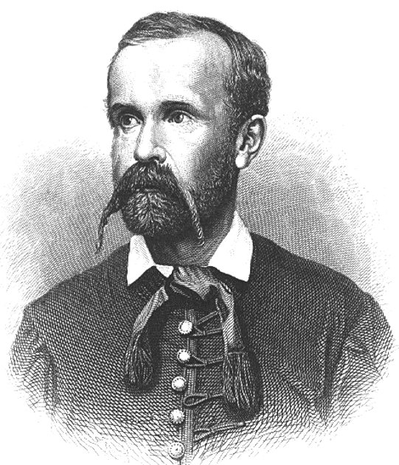
Madách Imre – Az ember tragédiája
Madách Imre 1823. január 20-án született Alsósztregován. Magyar költő, író, ügyvéd, politikus, a Kisfaludy Társaság és a Magyar Tudományos Akadémia levelező tagja volt. A magyar irodalom és drámaköltészet egyik kiemelkedő alakjaként tekintünk rá.
Madách Imre legismertebb alkotása, Az ember tragédiája a magyar irodalom és drámaírás egyik legkiemelkedőbb műve. Az 1862-ben megjelent mű sokakat felzaklató kérdései azóta is életben tartják a költeményt, a darabnak számos kortárs feldolgozása létezik. A születésétől eltelt mintegy százötven évben a Tragédia egyfajta szimbólumává vált a magyar drámaírásnak, talán a legtöbbször színpadra állított drámai költemény Magyarországon.
Az először itt elhangzó „Megy-é előbbre majdan fajzatom?”, valamint a „Mondottam ember: Küzdj, és bízva bízzál!” mondatok legismertebb irodalmi idézeteink közé tartoznak.
A mű keletkezése
Megírásához 1859. február 17-én kezdett, kéziratát 1860. március 26-án fejezte be. 1862. január 12-én megjelent nyomtatásban. Éva megformálásában nagy szerepet játszott Madách felesége, Fráter Erzsébet, aki megcsalta őt börtönévei alatt. (Madách támogatta az 1848-as eseményeket, emiatt börtönbe vetették.)

Slide 6
A kései bemutató oka
A késedelem oka nyilvánvalóan a műfaj és a kortárs színpad összeférhetetlenségében keresendő. A későromantika színháza nem volt alkalmas egy hatalmas emberiségköltemény gondolati világának leképezésére és megjelenítésére mindaddig, amíg az illúziószínpad vizuális és technikai megoldásai nem tették lehetővé a külső cselekmény színgazdagsága mellett a belső, filozofikus szövegrészek és karakterek „másik világának” plasztikus megformálását.
Falanszter-jelenet-probléma: A világháború utáni „forradalmi években [1918-1919-ben] azért nem lehetett játszani, mert a baloldaliak haragudtak a falanszter-jelenet miatt.
Az ősbemutató 1883. szeptember 21-én került megrendezésre, a Nemzeti Színház igazgatójának, Paulay Ede rendezésével.

Slide 7
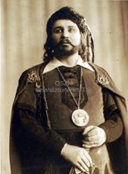
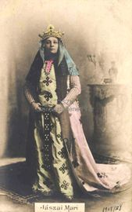
Bánk bán – Hevesi Sándor rendezésében
1916. január 1-jén új szereposztással, Hevesi Sándor rendezésében mutatja be a Bánk bánt a Nemzeti Színház.
A Hevesi Sándor-féle rendezést 1924. júniusától új betanulásban adta elő a Nemzeti Színház. Ekkor lépett fel először Bánk szerepében Ódry Árpád. Bár összesen csak kétszer játszotta a szerepet, alakítása hasonló – Kürti Józseféval való – összevetésre indította Galamb Sándort, mint a Honderű recenzensét 1845-ben Egressy és Lendvay alakítása, vagy a Nemzeti Színház 1951-es felújításakor Rajczi Lajos és Bessenyei Ferenc alakítása Méray Tibort és Fekete Sándort, a Szabad Nép kritikusait.
Hevesi 1930-ban átdolgozta, színpadképesebbé tette, hogy színiigazgatói elképzelésének megfeleljen: elsődleges célja volt a közönséghez közelebb vinni a darabot.

Slide 8
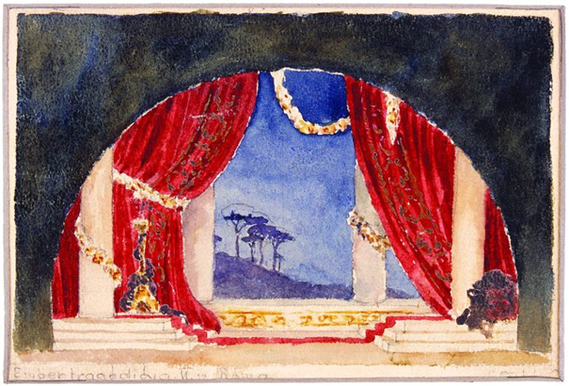
Az ember tragédiája – Hevesi Sándor rendezésében
„ (Madách) megőrizte Ádám igazi arcát s a történelmi maszkok alól minden népben elővillan az igazi ádámi lélek.[…] Ennélfogva az egész színpadi beállításnak […] szimbolikusnak kell lennie, egyúttal álomszerűnek […] E nagyszerű drámai és filozófiai költeménynek igazi kulcsa színész és rendező számára: Ádám lírája. Ettől kap erőt, egységes drámaiságot, életet és lelket a mű a színpadon. Ehhez a mély lírához kellett a színpadnak a megfelelő szimbolikus kifejezést megtalálni.” (Hevesi Sándor)
Az római szín díszlete Madách Imre Az ember tragédiája című drámai költeményéhez / festő Oláh Gusztáv

Slide 9
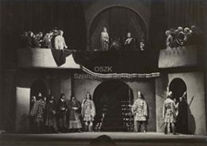
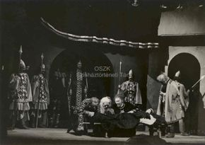
Bánk bán – Németh Antal rendezésében
1936-ban, Németh Antal rendezésében a Nemzeti Színház új köntösbe öltöztette Katona József tragédiáját. Száz esztendő forgásából a forgószínpadon eszmélt új életre a Bánk bán, absztrakt keretben, az expresszionizmus ízlése szerint.
"A forgószínpadra helyezett előadás mindenesetre kiforgatta tradicionális keretéből a Bánk bánt.” (Pünkösti Andor)

Slide 10
Az ember tragédiája – Németh Antal rendezésében
Németh Antal szinte Az ember tragédiája köré építette föl életét és életművét.
Az első, centenáris (Madách születésének 100. évfordulója), túl illuzionistára sikerült előadás után „A költő mondanivalójára koncentráló, a szöveget végletekig előtérbe helyező előadás eszménye lebegett előttem, amikor elhatároztam, hogy tenyérnyi színpadon, minden technikai trükkről lemondva mutatom be a Tragédiát.” (Németh Antal)
Az 1937- es előadás főbb szereplői:
Lehotay Árpád
Tőkés Anna
Csortos Gyula mint Lucifer az Egyiptomi színben
Lukács Margit
Apáthi Imre
Gobbi Hilda
Ónodi Ákos
Abonyi Géza
Tasnádi Ilona
Uray Tivadar

Slide 11
Köszönjük a figyelmet!
Készítette: SzínTH

